Slide 1
PROJETO CEDESP
Gestão de Projetos Empresariais

Slide 2
EQUIPE
Ana Letycia de Lima Parente
Augusto Belina Morais
Diego Nicacio Marques
Gabrielle Oliveira Silvestre Pellegrini de Souza
Gustavo Sergio Fernandes

Slide 3


CEDESP
O Centro de Desenvolvimento Social e Produtivo (CEDESP) desenvolve atividades com adolescentes, jovens e adultos, com idade de 15 a 59 anos, cujo objetivo é investir na qualificação profissional, assegurando o conhecimento do mundo do trabalho e capacitando em diferentes habilidades. Voltado para o âmbito social educativo, os CEDESP atuam em ampliar o repertório de seu público através de estímulos à empregabilidade e autonomia em todo o estado de São Paulo.

Slide 4
OBJETIVOS
Demonstrar a eficácia da comunicação;
Estabelecer redes sociais para a entidade;
Criar redes de comunicação interna.

Slide 5
JUSTIFICATIVA
A comunicação é a principal ferramenta que estabelece e cria laços entre os seres humanos. Por conta disso, o projeto terá como objetivo apresentar a eficácia de uniformizar e estabelecer um sistema claro de comunicação corporativa e efetiva.

Slide 6
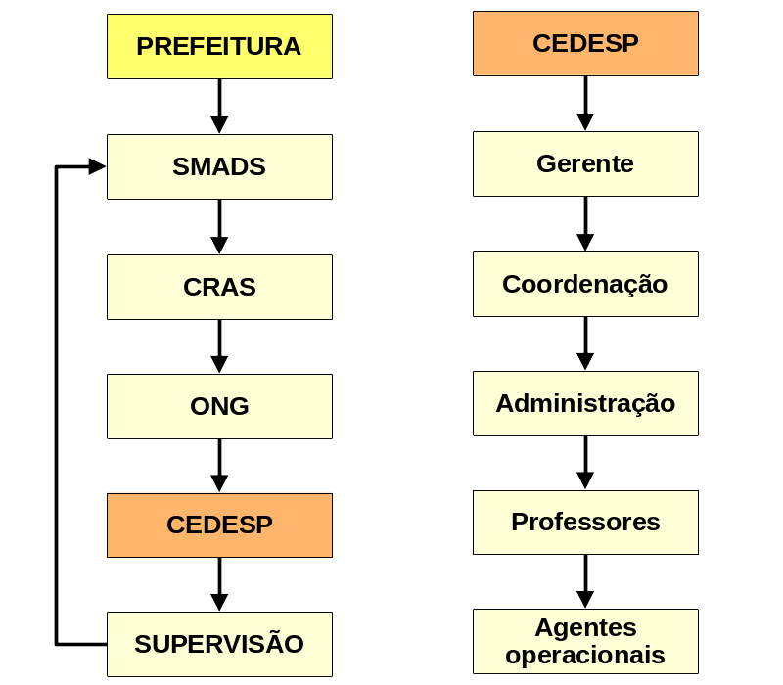
ESCOPO
Para o gerenciamento de escopo do projeto é necessário manter contato com a equipe gestora da instituição (CEDESP) para que possam ser realizadas reuniões (presenciais ou por ferramentas como o Microsoft Teams).

Slide 7
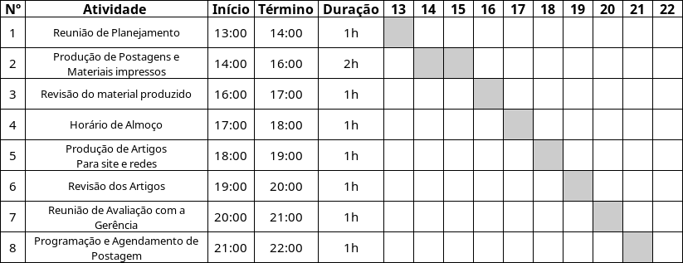
CRONOGRAMA

Slide 8
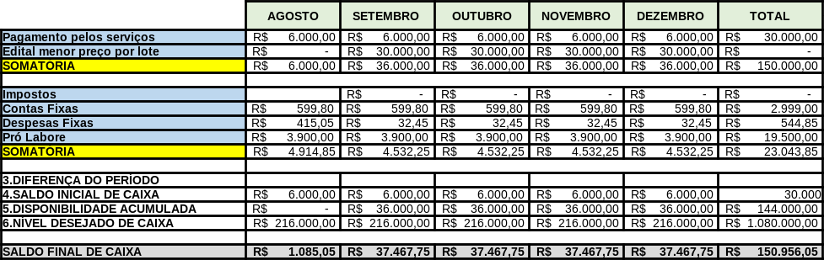
CUSTOS
Tendo em mente que o projeto foca no serviço e na assistência social, os custos do projeto devem ser reduzidos ao máximo possível, visto que seria necessário um edital para a contratação da empresa e este edital não seria tão generoso quando comparado a prestação de serviços para o setor privado.

Slide 9
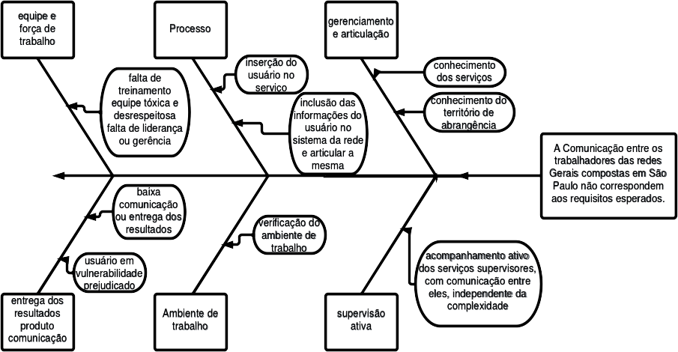
QUALIDADE
Na figura acima podemos ter uma visão do Diagrama de Causa e Efeito detalhando o principal problema da instituição CEDESP e as possíveis causas para tal, indo desde fatores processuais até aqueles ligados ao clima organizacional, onde notavelmente ficam em evidência muitas causas relacionadas a comunicação entre os envolvidos.

Slide 10
RECURSOS HUMANOS
QTD. | ÁREA | FUNÇÃO | RESPONSABILIDADE | QUALIFICAÇÃO | VALOR ANUAL
1 | Marketing | Gerente de Mídias Sociais | Fica responsável por gerenciar as redes do cliente, avaliando os analytics e propondo melhorias para atingir as metas propostas e captar novos seguidores | Graduação em Marketing e/ou Esp. em redes sociais | R$ 42.000,00
1 | Marketing | Redator | Fica responsável por escrever artigos para os canais de comunicação externa da empresa assim como produzir as legendas e textos alternativos para as postagens realizadas nas redes sociais | Graduação em Letras ou Publicidade e Propaganda | R$ 38.400,00
1 | Marketing | Revisor | Fica responsável por revisar os textos produzidos pelo redator e materiais produzidos pelo Designer a fim de propor melhorias e corrigir possíveis erros | Graduação em Letras ou Publicidade e Propaganda | R$ 30.000,00
1 | Marketing | Designer | Fica responsável por produzir materiais impressos e postagens para as redes sociais utilizando as principais ferramentas de criação de conteúdo, disponíveis no mercado | Graduação em Marketing e/ou Graduação em Design Gráfico | R$ 30.000,00

Slide 11
COMUNICAÇÃO
PARTE INTERESSADA | INFORMAÇÃO | MEIO | FREQUÊNCIA
Clientes (alunos e assistidos) | Questões sobre a LGPD | Reunião e e-mail | Mensal
 | Divulgação de Material | Redes Sociais e materiais impressos | Quinzenal
Recursos Humanos (equipe gestora do CEDESP) | Dados cadastrais dos Funcionários | Reunião online | Mensal
Produção (professores e instrutores) | Dados sobre os cursos | Reunião presencial | Mensal

Slide 12
RISCOS
ATIVIDADE | RISCOS | PROBABIL. | IMPACTO | OCORRÊNCIA | AÇÃO DE MITIGAÇÃO | VALORES ESTIMADOS
Gerenciamento de Arquivos e Dados | Entrada de informações incorretas | Alta | Média-baixa | Retrabalho | Revisão dos dados inseridos | Não definido
Gerenciamento de Arquivos e Dados | Perda de dados cadastrados | Baixa | Alto | Retrabalho | Criar backups com frequência | Não definido
Dentre as principais possibilidades temos a eventualidade de dados errados serem inseridos no sistema e em casos mais extremos a perda dos dados e do próprio banco de dados dos sistemas – que por sua vez tem um impacto gigantesco e devem ser trabalhadas medidas para que este cenário tenha pouquíssimas chances de ocorrer.

Slide 13
AQUISIÇÕES
QTD. | EQUIPAMENTO / MATERIAL / SERVIÇO | VALORES (MENSAL) | FORMA DE AQUISIÇÃO
1 | Profissional Voluntário (Designer) | R$ 0 | Divulgação / Convocação
1 | Canva (Plano Pro) | R$ 34,90 | Assinatura (Prestação de Serviço)
1 | Wordpress (Plano padrão) | R$ 83,00 | Assinatura (Prestação de Serviço)
5 | Seguro de equipamentos | R$ 415,00 | Aluguel (Prestação de Serviço)
100 | Folhetos | R$ 34,20 | Compra

Slide 14
PARTES INTERESSADAS
NOME | INTERESSE | RESPONSABILIDADE | VALORES | OBJETIVOS ATINGIDOS
Prefeitura | Prevenção de Fraudes Manutenção de Conformidades Promoção Política | Fornecer recursos | Aprox. R$ 50.000,00 | -
SMADS
CRAS
ONGS

Slide 15
INTEGRAÇÃO
ÁREA DO CONHECIMENTO | OBJETIVOS E METAS | RESULTADO OBTIDO | JUSTIFICATIVA
Escopo X Comunicação | Entendimento do necessário pelo CEDESP e pela Equipe do Projeto | Melhoria nos processos e na delegação de tarefas | Devido o entendimento do escopo do projeto é mais provável que não existam gargalos e ruídos a respeito da comunicação dentro do projeto.
Cronograma X Custos | Fazer o Planejamento Financeiro do Projeto para que assim seja garantido o Retorno esperado dentro do Prazo | Gerenciamento mais eficiente dos recursos do projeto | Por conta do gerenciamento eficiente do cronograma e a limitação de recursos financeiros, a equipe pode fazer um uso mais eficaz dos mesmos
Qualidade X Pt. Interessadas | Interação da CEDESP com outros Serviços da Assistência Social | Maior integridade dos documentos e dados que circulam entre os serviços | Devido o conhecimento das partes interessadas e dos problemas presentes no CEDESP, o gerenciamento da qualidade pode fazer com que o manejo de documentos e informações seja mais eficiente

Slide 16
INTEGRAÇÃO
ÁREA DO CONHECIMENTO | OBJETIVOS E METAS | RESULTADO OBTIDO | JUSTIFICATIVA
RH X Custos | Montar uma Equipe de Trabalho de acordo com as Competências Profissionais exigidas pelo Projeto | Equipe enxuta e que pode realizar as tarefas necessárias | Devido a limitação de recursos financeiros, o projeto pode ter um andamento um tanto conturbado em momentos em que as demandas se tornam mais frequentes devido a pouca quantidade de pessoas na equipe
Aquisições X Custos | Garantir os Canais necessários para o Trabalho | Melhor uso de recursos e equipamentos necessários para a realização das tarefas necessárias para o projeto | Com a limitação de recursos financeiros a equipe acaba encontrando métodos e ferramentas que possam realizar o essencial sem comprometer a parte financeira do projeto

Slide 17
RESULTADOS

Slide 18
REFERÊNCIAS
FREIRE, Marla. OS PRINCÍPIOS DA COMUNICAÇÃO. 2016. Disponível em: https://www.recantodasletras.com.br/artigos/5500402. Acesso em: 17 ago. 2022.
OLIVEIRA, Francisco Lidoval de; NÓBREGA, Luciano. Evasão escolar: um problema que se perpetua na educação brasileira. Revista Educação Pública, v. 21, nº 19, 25 de maio de 2021. Disponível em: https://educacaopublica.cecierj.edu.br/artigos/21/19/evasao-escolar-um-problema-que-se-perpetua-na-educacao-brasileira. Acesso em: 17 ago. 2022.
SÃO PAULO. Prefeitura de São Paulo. Secretaria Municipal de Assistência e Desenvolvimento Social. CENTRO DE DESENVOLVIMENTO SOCIAL E PRODUTIVO – CEDESP. Disponível em: http://www.capital.sp.gov.br/cidadao/familia-e-assistencia-social/servicos-para-criancas-e-adolescentes/centro-de-desenvolvimento-social-e-produtivo-cedesp. Acesso em: 17 ago. 2022.
SÃO PAULO (Município). Portaria nº 47, de 22 de dezembro de 2010. Portaria Secretaria Municipal de Assistência e Desenvolvimento Social – Smads Nº 47 de 22 de Dezembro de 2010. São Paulo, SP.
Um guia do conhecimento em gerenciamento de projetos (GUIA PMBOK): GUIA PMBOK. 6. ed. Pennsylvania: Project Management Institute, 2017

